Slide 1

BOBINAS DE HELMHOLTZ
Turma PL05 - Grupo 02
Mecânica e Campo Eletromagnético
Licenciatura em Engenharia de Computadores e Informática
Alexandre Motsny, Martin Pereirinha, Tiago Pita
dfis
deti
departamento de física
departamento de eletrónica, telecomunicações e informática
2025-26

Slide 2

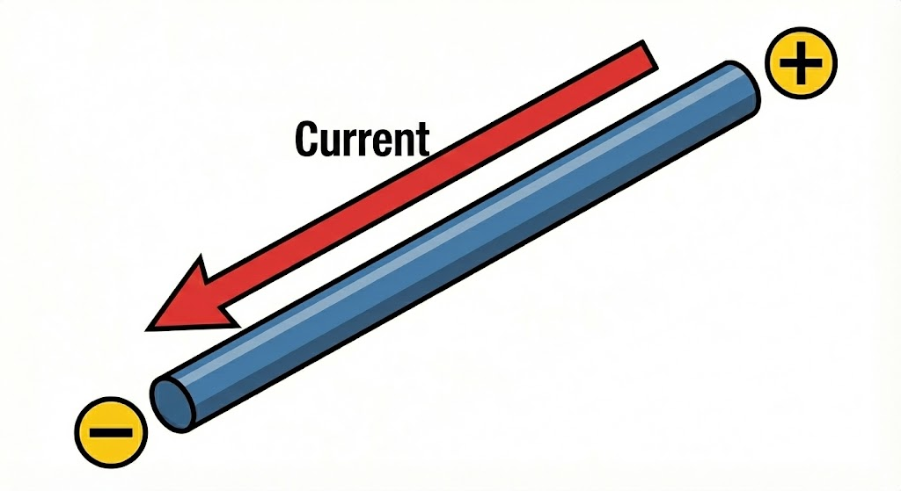
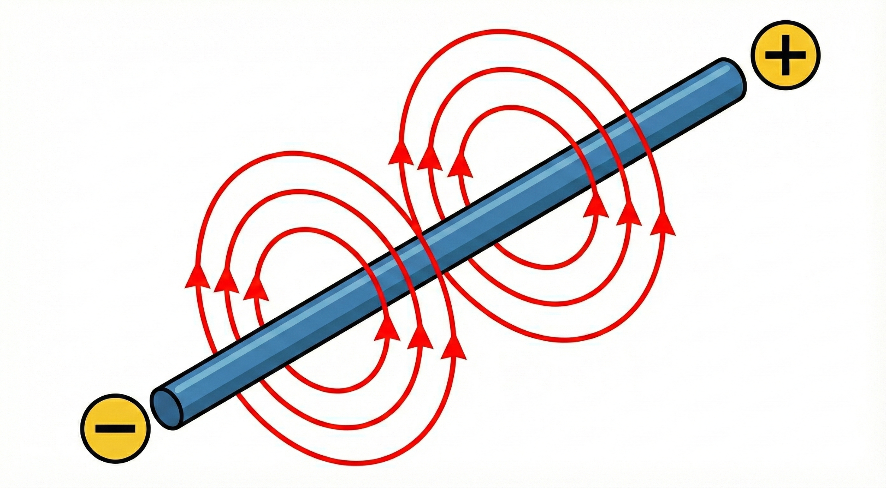
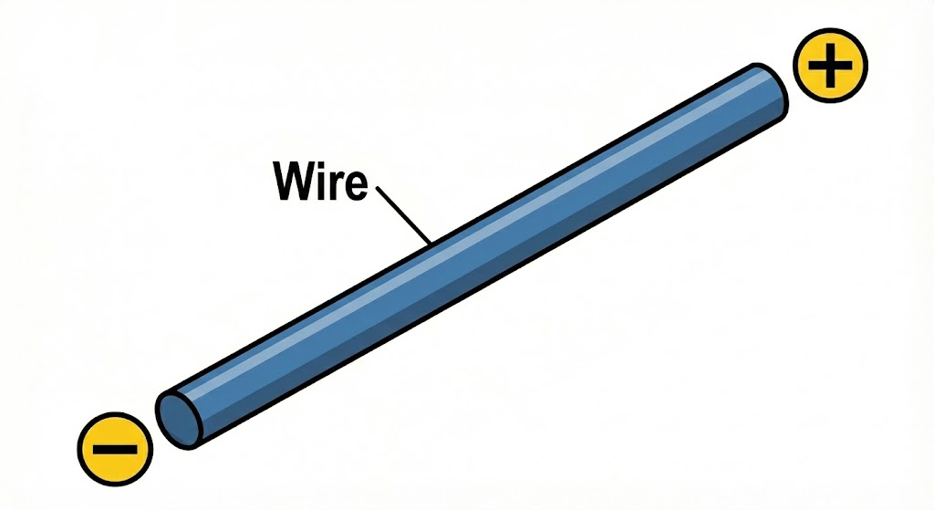
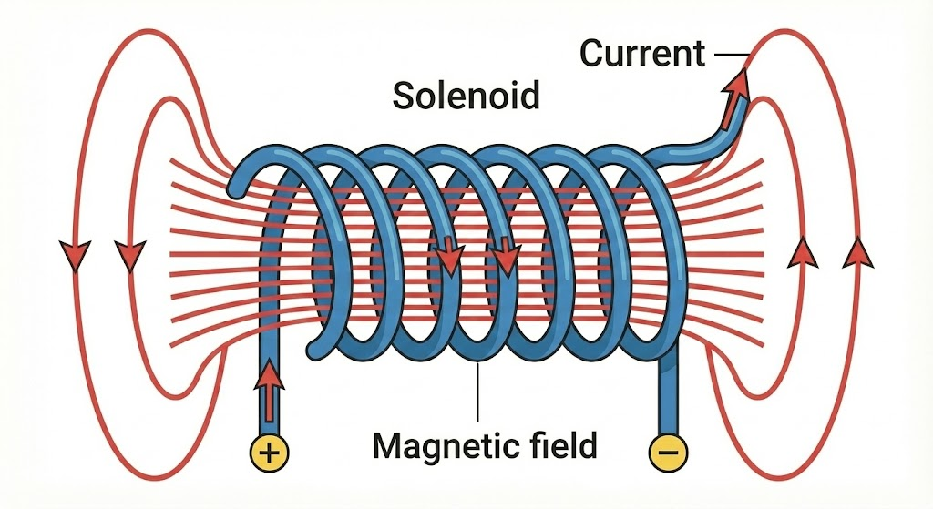
Corrente Elétrica e Campo Magnético
Corrente Elétrica:
Quando a corrente elétrica passa por um fio, este gera um campo magnético ao seu redor.
Ao dobrar o fio, formando uma espécie de mola, estamos a intensificar o campo magnético, tornando o seu efeito mais perceptível.
Quanto maior o número de voltas por unidade de medida, mais intenso é o campo magnético.
Alexandre Motsny, Martin Pereirinha, Tiago Pita
MCE - 01

Slide 3
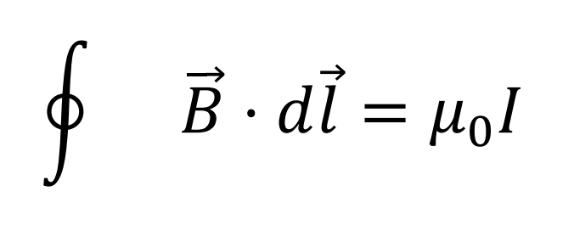


Ex1
Deduza a equação 1 e verifique que a mesma só é válida nos casos em que l >> R
De acordo com a lei de Ampère, o valor do campo magnético gerado por um circuito elétrico fechado, é obtido através da seguinte fórmula:
I - Intensidade da Corrente Elétrica
U - Constante da Permeabilidade do Campo Magnético no meio
No entanto, como temos n espiras, o valor do campo magnético, terá que ser multiplicado por n, de maneira a obter o valor do campo magnético gerado pelo conjunto de espiras, a qual chamamos de solenoide:
Alexandre Motsny, Martin Pereirinha, Tiago Pita
MCE - 02

Slide 4
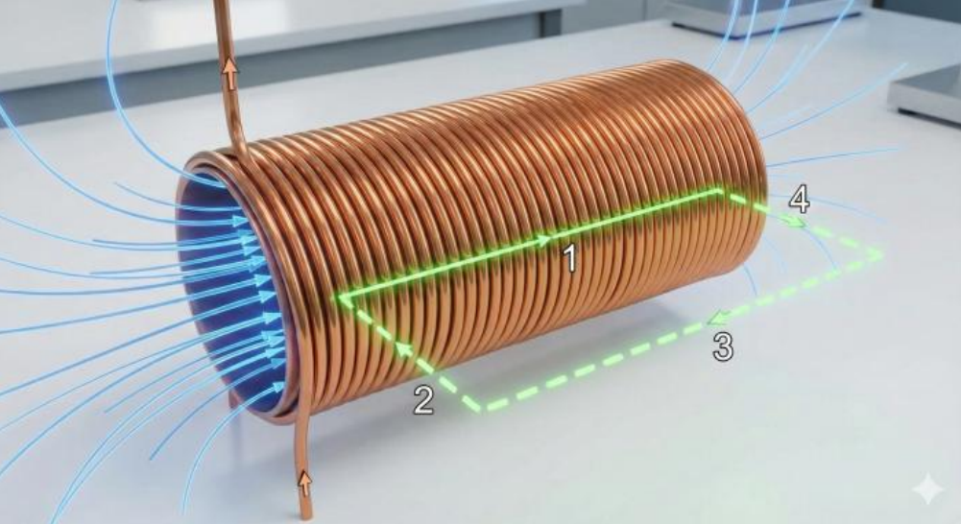
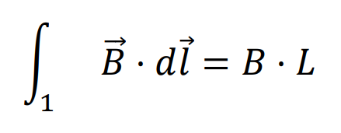
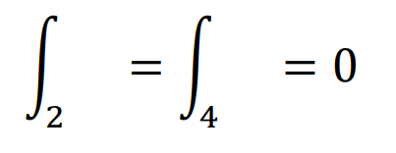

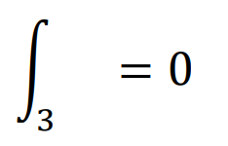
Ex1
Deduza a equação 1 e verifique que a mesma só é válida nos casos em que l >> R
Juntando agora tudo, obtemos a seguinte expressão:
Que simplificado, dá-nos a expressão do campo magnético de um solenóide
1 - Campo magnético interior
2/4 - Ligações dos campos magnéticos
3 - Campo Magnético Exterior
Alexandre Motsny, Martin Pereirinha, Tiago Pita
MCE - 03

Slide 5
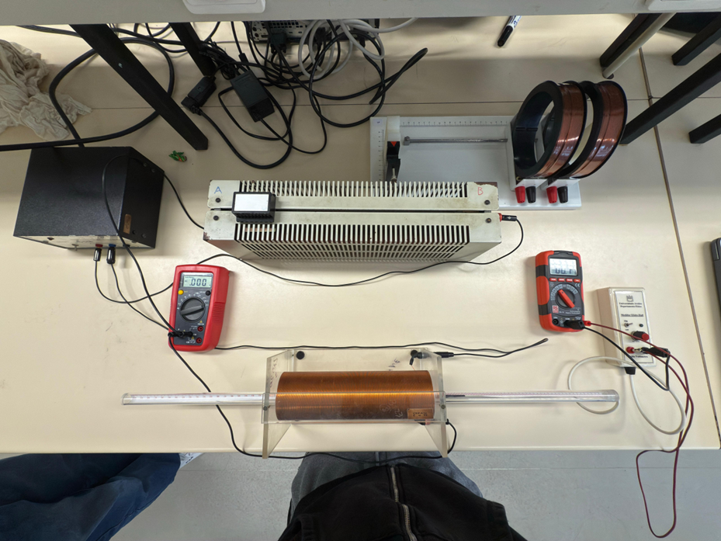
Ex2
Com base no resultado no ponto anterior diga, justificadamente, em que posição do solenóide deve colocar a sonda de Hall
A sonda de Hall deverá de ser colocada no centro do interior do solenóide, equidistante das extremidades, devido a:
Considerarmos o valor do campo magnético exterior como nulo;
O comprimento do solenóide (l) ser muito maior do que o raio (R), l >> R;
Evitar o contacto da sonda com o campo magnético presentes nas extremidades do solenóide;
A intensidade e a tensão do campo magnético serem máximas no centro do solenoide;
Alexandre Motsny, Martin Pereirinha, Tiago Pita
MCE - 04

Slide 6
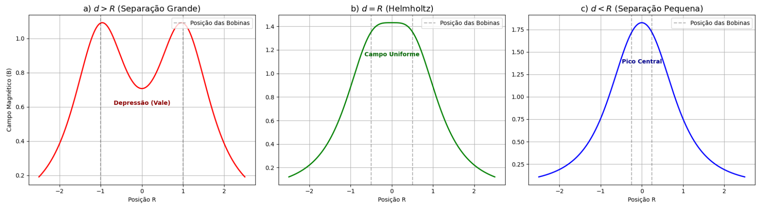
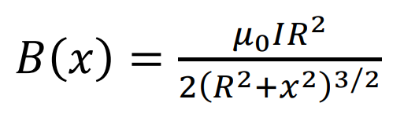
Ex3
Recorrendo à equação 2, faça um simples esboço dos gráficos esperados do campo magnético total (B1+B2), nos casos em que a separação, d, entre as bobinas é
Alexandre Motsny, Martin Pereirinha, Tiago Pita
MCE - 05

Slide 7
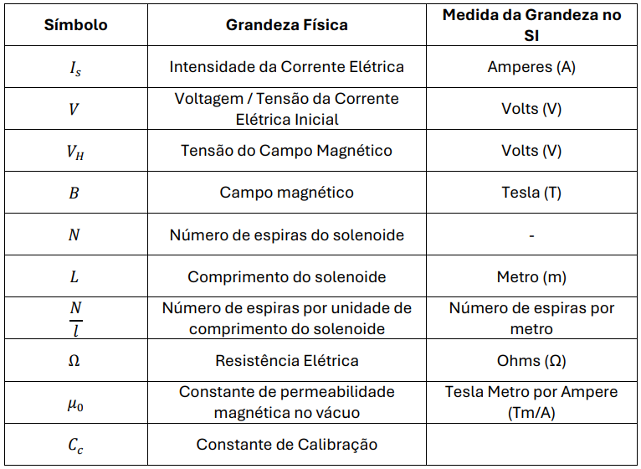
Ex4
Construa uma tabela onde deverá registar as grandezas físicas a medir na parte de calibração na sonda de Hall
Alexandre Motsny, Martin Pereirinha, Tiago Pita
MCE - 06

Slide 8
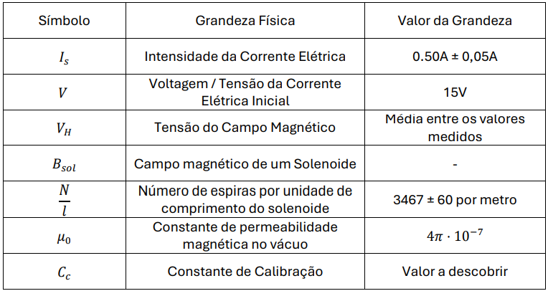
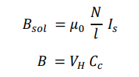
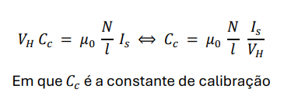
Ex5
Com base na constante de Calibração obtida, faça uma nova tabela, para registar os dados necessários para a determinação do campo magnético nas condições requeridas
Alexandre Motsny, Martin Pereirinha, Tiago Pita
MCE - 07

Slide 9
Parte A
Calibração da Sonda de Hall
Material utilizado:
2 Multimetros Digitais
Amperimetro
Voltimetro
Fita métrica
Fonte de Alimentação | 15V
Reóstato | 110Ω
Sonda de Hall
Suporte da Sonda
Solenoide Padrão
Enrolamento: 3467±60 espiras
Comprimento: 21cm
Medidor de Efeito de Hall
Cabos elétricos
Alexandre Motsny, Martin Pereirinha, Tiago Pita
MCE - 08
Notes:
Bom dia a todos. Nesta parte da apresentação, vou concentrar a minha análise exclusivamente na Parte A, que diz respeito à Calibração da Sonda de Hall.
Este passo foi fundamental, pois a sonda de Hall que utilizamos não nos dá o valor do campo magnético em Teslas diretamente; ela devolve-nos um valor de tensão elétrica em Volts. Portanto, o nosso objetivo primordial foi determinar a Constante de Calibração. É esta constante matemática que nos permite converter a leitura elétrica do sensor para a grandeza física real — o Campo Magnético.

Slide 10
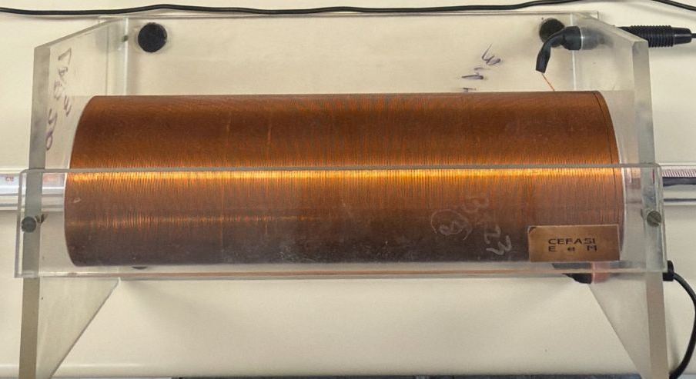
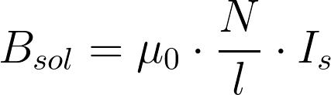
A.2 - O Solenoide
Solenoide Infinito - L >> R
Campo uniforme no centro
N / L = 3467 espiras/m
Alexandre Motsny, Martin Pereirinha, Tiago Pita
MCE - 09‎‎
Notes:
Para calibrar qualquer sensor, precisamos de um padrão de referência conhecido.Nós utilizámos um solenoide porque, teoricamente, este gera um campo magnético longitudinal e uniforme no seu interior.
Como podem ver pela equação, o campo magnético do solenoide é calculado através da Lei de Ampère .
Nesta fórmula:
● mi 0 é a permeabilidade magnética do vácuo, uma constante física;
● N / L representa a densidade linear de espiras. No nosso equipamento, este é um valor fixo de 3467 espiras por metro;
● I_s é a corrente que nós controlamos.
Isto significa que, se assumirmos a aproximação de um solenoide infinito - onde o comprimento é muito maior que o raio - conseguimos saber exatamente qual o campo magnético presente, apenas medindo a corrente elétrica.

Slide 11
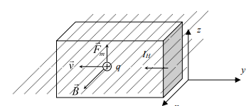


A.3 - O Efeito de Hall
Força de Lorentz:
Equilíbrio:
Relação Linear:
Alexandre Motsny, Martin Pereirinha, Tiago Pita
MCE - 10‎‎
Notes:
Sabendo o campo que estamos a gerar, precisamos agora de perceber como a sonda o lê. A sonda baseia-se no Efeito de Hall. O princípio físico, ilustrado no esquema, ocorre quando uma corrente elétrica atravessa um semicondutor imerso num campo magnético.
Aqui entra a física das forças: as portadoras de carga sofrem uma deflexão devido à Força de Lorentz. Esta força desvia as cargas para uma das faces do material, criando um campo elétrico transversal e, consequentemente, uma diferença de potencial a que chamamos Tensão de Hall.
A relação fundamental que queremos explorar é a que vemos em baixo. Ou seja, mantendo a corrente constante, a tensão de Hall gerada é linearmente proporcional ao campo magnético externo. O declive dessa relação linear será a nossa constante de calibração.

Slide 12
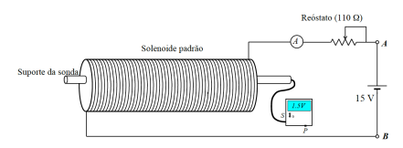
A.4 - Procedimento Experimental
Posicionamento da sonda: Centro geométrico - 10.5 cm
Alexandre Motsny, Martin Pereirinha, Tiago Pita
MCE - 11
Notes:
Passando à prática, a montagem seguiu rigorosamente o esquema elétrico projetado.
Um detalhe crucial foi o posicionamento da sonda. O nosso solenoide tinha um comprimento total de 21 cm, logo nós colocámos a sonda exatamente nos 10,5 cm, ou seja, no centro.
Porquê esta precisão? Porque a fórmula da Lei de Ampere assume um solenoide infinito. Nas extremidades do solenoide, as linhas de campo dispersam-se e a fórmula deixa de ser válida. No centro, garantimos que estamos na região de campo mais uniforme possível e minimizamos os efeitos de bordo.
Durante o ensaio, utilizámos um reostato para variar a corrente desde valores muito baixos, cerca de 0,03 Amperes, até aproximadamente 1 Ampere, registando para cada passo a tensão de Hall resultante no voltímetro.

Slide 13
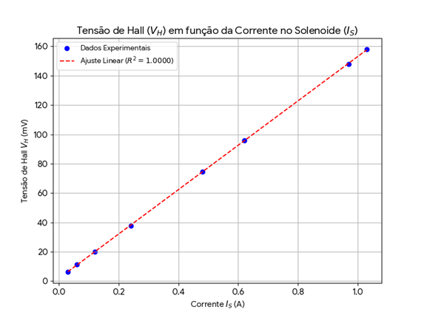
A.5 - Verificação da Linearidade
Eixo X: Corrente
Eixo Y: Tensão de Hall
Coeficiente: R² = 1
Validação do comportamento óhmico da sonda.
Alexandre Motsny, Martin Pereirinha, Tiago Pita
MCE - 12
Notes:
Os dados recolhidos permitiram-nos traçar este gráfico.
O que salta à vista é a excelente qualidade do ajuste linear, Onde obtivemos um coeficiente de 1.0.
A interpretação física deste gráfico diz-nos duas coisas importantes:
1. Primeiro, validámos a equação teórica: a tensão é de facto proporcional à corrente e, consequentemente, ao campo magnético.
2. Segundo, prova que a sonda operou sempre em regime óhmico e não atingiu a saturação, o que nos dá confiança na qualidade das medições.

Slide 14
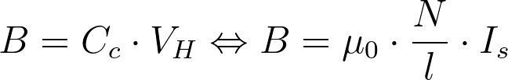
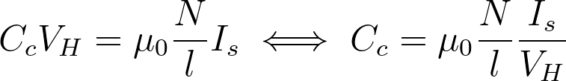
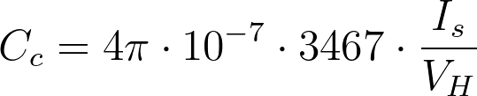

A.6 - Cálculo da Constante e Conclusão
Dado a média:
𝐼𝑠 = 0,44A
𝑉𝐻 = 0,069V
Alexandre Motsny, Martin Pereirinha, Tiago Pita
MCE - 13
Notes:
Finalmente, chegamos ao objetivo principal: o cálculo da Constante de Calibração.
Matematicamente, o que fizemos foi igualar as duas equações teóricas:
Igualámos o Campo Magnético medido pela Sonda ao Campo Magnético Teórico do Solenoide.
Isolando a constante, e utilizando a média dos nossos dados experimentais, obtivemos um valor de aproximadamente 0.0288 Tesla por Volt.
Concluimos assim, tendo em conta a incerteza experimental associada, que a sonda ficou efetivamente calibrada. Isto permitiu-nos avançar para a Parte B do trabalho.

Slide 15
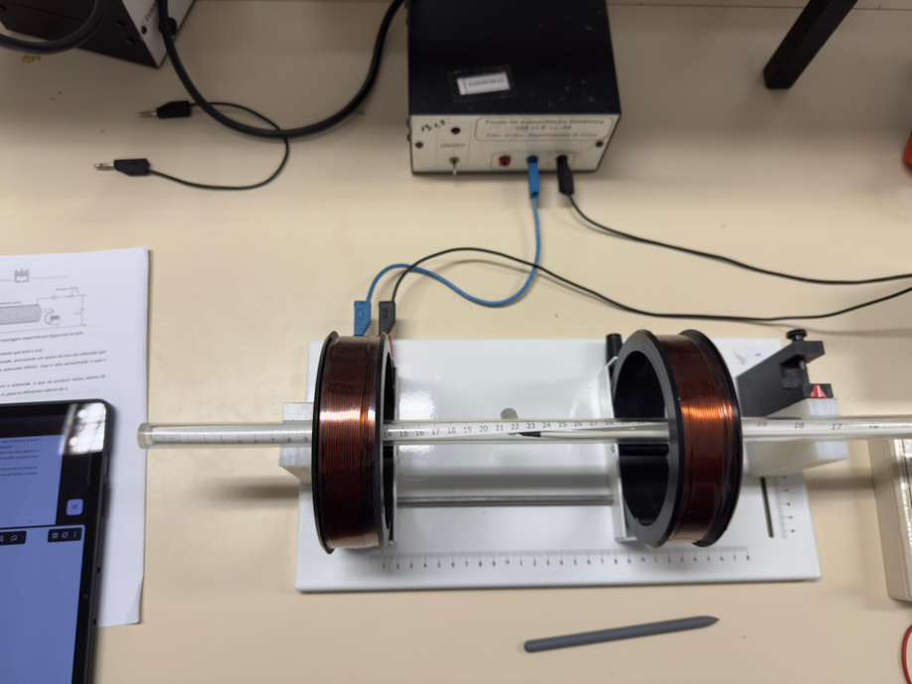
Parte B1
Verificação do Princípio da Sobreposição
do Campo Magnético
Material utilizado:
2 Multimetros Digitais
Amperimetro
Voltimetro
Fita métrica
Fonte de Alimentação | 15V
Reóstato | 110Ω
Sonda de Hall
Suporte da Sonda
Bobina de Helmholtz
Medidor de Efeito de Hall
Cabos elétricos
Alexandre Motsny, Martin Pereirinha, Tiago Pita
MCE - 14

Slide 16
B1.1 - Objetivos e Metodologia
Objetivo : Verificação do princípio da sobreposição para o campo magnético
Metodologia : Medir o campo magnético das 2 bobinas a diferente distâncias
Alexandre Motsny, Martin Pereirinha, Tiago Pita
MCE - 15
Notes:
Dar yap sobre como foi feito em expecifico voltando um slide atraz para moostrar com a imagem:
Medição do campo criado pela bobina 1 , 10 medidas 1cm entre cada medida , bobina fixa Medição do campo criado pela bobina 2 , 10 medidas 1cm entre cada medida , bobina mexes-se

Slide 17
B1.2.1 - Análise e Tratamento de Dados
Posição (10 cm) | 0 | 1 | 2 | 3 | 4 | 5 | 6 | 7 | 8 | 9 | 10
Valor (mV) | 19,7 | 19,3 | 16,5 | 12,0 | 8,6 | 5,6 | 3,8 | 2,3 | 1,2 | 0,4 | 0
Posição (20 cm) | 20 | 19 | 18 | 17 | 16 | 15 | 14 | 13 | 12 | 11 | 10
Valor (mV) | 15,7 | 14,8 | 13,0 | 10,6 | 8,0 | 5,8 | 4,0 | 2,5 | 1,4 | 0,5 | 0
Alexandre Motsny, Martin Pereirinha, Tiago Pita
MCE - 16
Notes:
Realsar que vai diminuindo

Slide 18
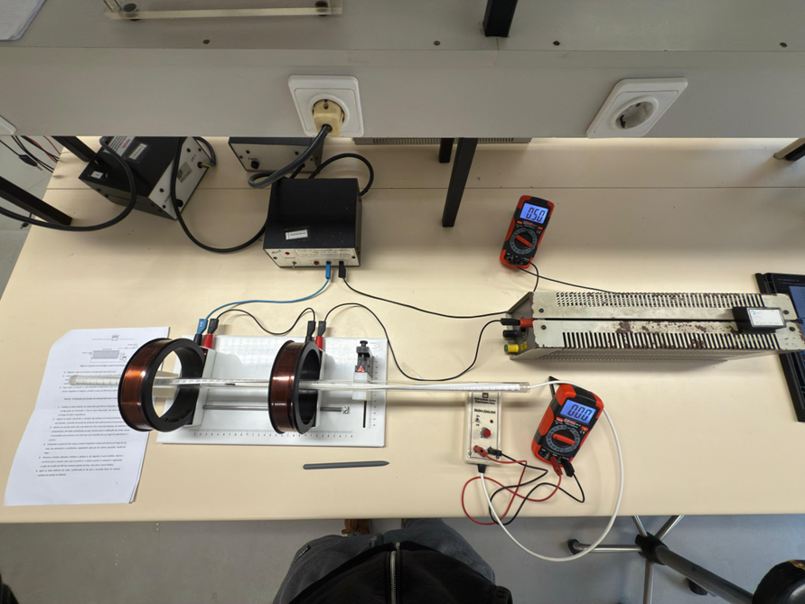
Parte B2
Verificação do Princípio da Sobreposição
do Campo Magnético
Material utilizado:
2 Multimetros Digitais
Amperimetro
Voltimetro
Fita métrica
Fonte de Alimentação | 15V
Reóstato | 110Ω
Sonda de Hall
Suporte da Sonda
Bobinas de Helmholtz
Medidor de Efeito de Hall
Cabos elétricos
Alexandre Motsny, Martin Pereirinha, Tiago Pita
MCE - 17

Slide 19
B2.1 - Objetivos e Metodologia
Objetivo : Verificação do princípio da sobreposição para o campo magnético
Metodologia : Medir o campo magnético de 2 bobinas em série
Alexandre Motsny, Martin Pereirinha, Tiago Pita
MCE - 18
Notes:
Dar yap sobre como foi feito em expecifico voltando um slide atraz para moostrar com am imgem:
As 2 bobinas em serie

Slide 20
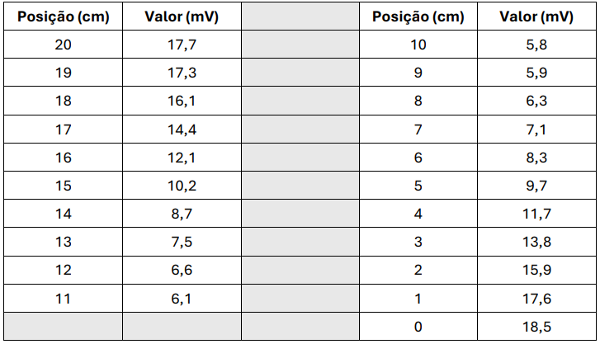
B2.2.1 - Análise e Tratamento de Dados
Alexandre Motsny, Martin Pereirinha, Tiago Pita
MCE - 04‎‎
MCE - 19

Slide 21
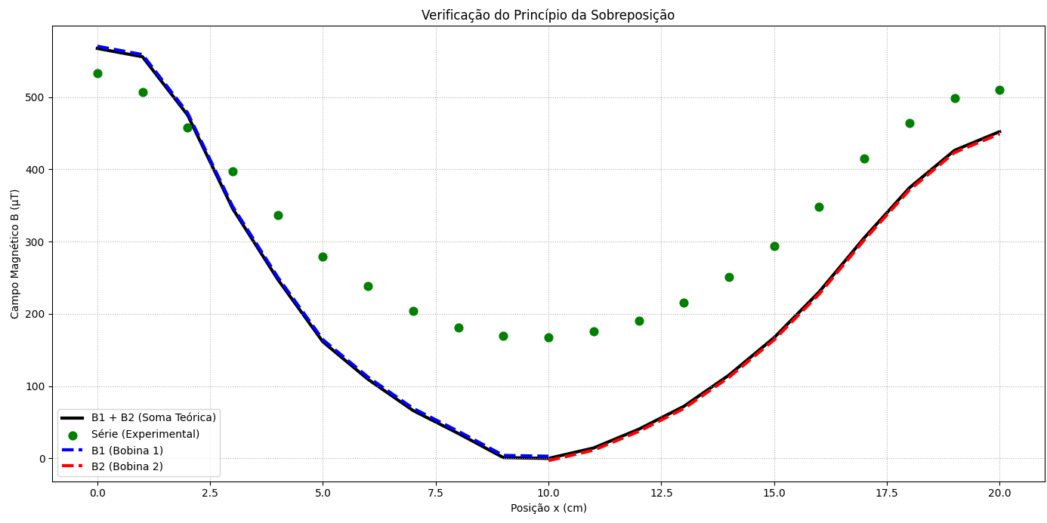

B.2.2.2 - Análise e Tratamento de Dados
Alexandre Motsny, Martin Pereirinha, Tiago Pita
MCE - 04‎‎
MCE - 20
Notes:
• A curva azul representa o campo produzido pela Bobina 1, medida desde o centro dessa bobina até ao ponto intermédio.
• A curva vermelha representa o campo produzido pela Bobina 2, começando no lado oposto e aproximando‑se igualmente do centro. Cada uma destas curvas foi obtida a partir das medições da sonda de Hall, já calibrada previamente. Depois, somando ponto a ponto o campo da Bobina 1 com o da Bobina 2, obtemos a curva preta, que corresponde ao valor teórico previsto pela Lei de Biot–Savart e pelo princípio da linearidade do campo magnético.
Os pontos verdes mostram os valores experimentais medidos quando as bobinas foram ligadas em série, produzindo o campo total real.
Como se pode observar, os pontos experimentais coincidem muito bem com a curva preta, o que confirma de forma clara que o campo resultante é, de facto, a soma dos campos individuais.
Resumo :
Linha azul
Linha vermelha
𝐵 = 𝐶𝑐𝑉𝐻 calculo do campo magnetico | 𝐶𝑐 = 𝜇0 ∗ 𝑁 𝑙 ∗ 𝐼𝑠 /𝑉s , onde 𝜇0 é uma constante , N*l = numero de espiras , Is = 50mV Vh , as medidas da tabela obtemos a constante de calibração
Linha vermelha + azul é a preta
Comparar preta (teorica ) com verde (pratica)

Slide 22
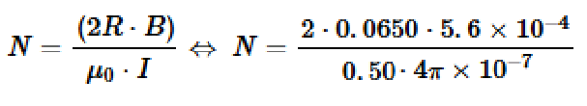


B.2.2.2 - Análise e Tratamento de Dados
Alexandre Motsny, Martin Pereirinha, Tiago Pita
MCE - 04‎‎
MCE - 21
Notes:
• A curva azul representa o campo produzido pela Bobina 1, medida desde o centro dessa bobina até ao ponto intermédio.
• A curva vermelha representa o campo produzido pela Bobina 2, começando no lado oposto e aproximando‑se igualmente do centro. Cada uma destas curvas foi obtida a partir das medições da sonda de Hall, já calibrada previamente. Depois, somando ponto a ponto o campo da Bobina 1 com o da Bobina 2, obtemos a curva preta, que corresponde ao valor teórico previsto pela Lei de Biot–Savart e pelo princípio da linearidade do campo magnético.
Os pontos verdes mostram os valores experimentais medidos quando as bobinas foram ligadas em série, produzindo o campo total real.
Como se pode observar, os pontos experimentais coincidem muito bem com a curva preta, o que confirma de forma clara que o campo resultante é, de facto, a soma dos campos individuais.
Resumo :
Linha azul
Linha vermelha
𝐵 = 𝐶𝑐𝑉𝐻 calculo do campo magnetico | 𝐶𝑐 = 𝜇0 ∗ 𝑁 𝑙 ∗ 𝐼𝑠 /𝑉s , onde 𝜇0 é uma constante , N*l = numero de espiras , Is = 50mV Vh , as medidas da tabela obtemos a constante de calibração
Linha vermelha + azul é a preta
Comparar preta (teorica ) com verde (pratica)

Slide 23
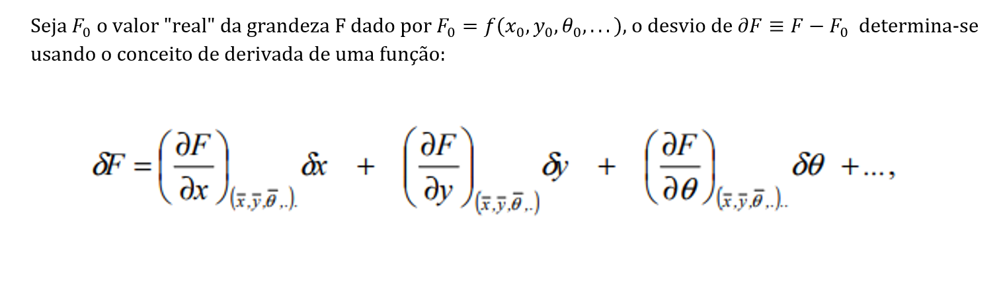
4. Outros detalhes
Teoria de Propagação/Combinação de Erros:
Alexandre Motsny, Martin Pereirinha, Tiago Pita
MCE - 22

Slide 24
5. Conclusão
Calibração correta da sonda de Hall
Relação linear entre tensão Vh e campo magnético B
Constante de calibração: Cc ≈ 0.0288 T/V
Validação experimental do Princípio da Sobreposição
Alexandre Motsny, Martin Pereirinha, Tiago Pita
MCE - 23

Slide 25
7. Bibliografia
[1] Serway, R. A., Physics for Scientist and Engineers with modern Physics, 2000, Saunder College Publishing
[2] “IADE2015-16” - Instrumentação e Análise de Dados Experimentais, Ano letivo de 2015-16 - Departamento de Física, Universidade de Aveiro
As imagens neste documento foram criadas com recurso à inteligencia artificial (Gemini), com a exceção das imagens fotografadas durante a atividade experimental.
A geração dos gráficos envolveram a utilização do Python (Linguagem de Programação de Alto Nivel) com recurso às bibliotecas MathPlotLib e Numpy
Alexandre Motsny, Martin Pereirinha, Tiago Pita
MCE - 24

